Slide 1
ВИКТОРИНА
Веселая
математика
Дроздова Наталия Геннадьевна
преподаватель математики
ГБОУ НПО ПЛ № 80

Slide 2
При занятиях математикой человек играет и ум свой развивает.
Математика начинается
с осмысления слов.
Математика помогает лучше разбираться в жизни.
Школьная математика есть игровое начало познания жизни.
Математика через игры ума развивает разные виды мышления
Прежде чем задание решать нужно каждое слово задания понимать.

Slide 3
21
( 164 : 4 – 11 ) ∙ 5 : 30 + 16 =
( 200 – ( 14 ∙ 9 – 36 ) : 18 ) ∙ 2 – 347 =
43
( 159 : 3 + 230 : 23 + 41 ∙ 2 ) : 5 =
29

Slide 4
Конкурс
«РАЗГАДАЙ РЕБУС»

Slide 5
Ребус № 1
показатель

Slide 6
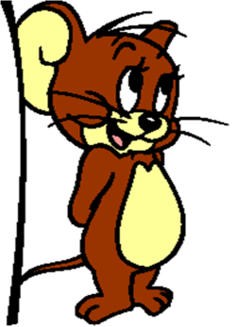
Ребус №2
наклонная

Slide 7
Ребус №3
подобие

Slide 8
Ребус №4
стереометрия

Slide 9
Ребус №5
Теорема Пифагора

Slide 10
Ребус №7
отрезок

Slide 11
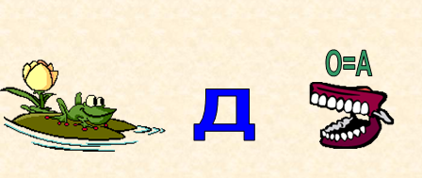
Ребус №9
квадрат

Slide 12
Ребус №11
вектор

Slide 13
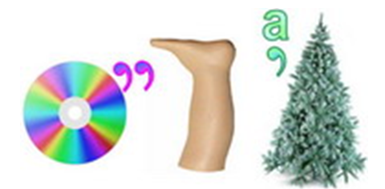
Ребус №12
диагональ

Slide 14
Конкурс
«Задачи на смекалку»

Slide 15
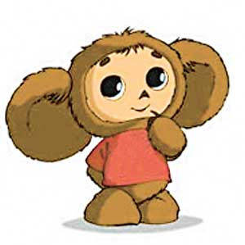
Чебурашка купил в магазине 7 одинаковых тетрадей. Сколько он заплатил?
1) 200 р. 2) 154 р. 3) 307 р. 4) 222 р.
домой

Slide 16
домой

Slide 17
?
домой

Slide 18
Если из одной стопки тетрадей переложить в другую 10 штук, то тетрадей в стопках будет поровну. На сколько в одной стопке было больше тетрадей, чем в другой?
домой

Slide 19
В классе 36 учащихся. Мальчиков из них на 6 человека больше, чем девочек. Сколько в классе девочек?
домой

Slide 20
домой

Slide 21
домой

Slide 22
Конкурс
Отгадай
что внутри
Задание
Реши уравнения, найди его корни
Найди буквы соответствующие полученным корням
А Б В Г Д и т. д.
1 2 3 4 5 и т.д.
- Составь слово

Slide 23
1 команда
2 команда
1) х² -16х + 28 =0
2) 2(3х – 2) = х + 86
3)
1) х² -16х + 48 =0
2) 5(7 – х) = -2х - 28
3)
ромб
круг
3 команда
1) х² -25х + 84 =0
2) 16 – 4х = 4(х – 28)
3)
угол

Slide 24
Конкурс «Разгадай кроссворд»

Slide 25
Магический квадрат
Расставь цифры, помещенные в квадратиках так, чтобы суммы чисел по любой горизонтали, вертикали, диагонали были одинаковы
1 | 1 | 1
2 | 2 | 2
3 | 3 | 3
ответ
1 | 3 | 2
3 | 2 | 1
2 | 1 | 3

Slide 26
Магический круг
В кружках надо расставить цифры от 1 до 7 так, чтобы их сумма на каждой окружности и на каждой прямой равнялась 12
5
3
4
7
2
1
6

Slide 27
Восстанови стертые цифры
7
6
3
7
6
+
+
4
5
1
8
1
8
8
0
+
+
1
5
0
4
9
2
0
1
6
9
2
0

Slide 28
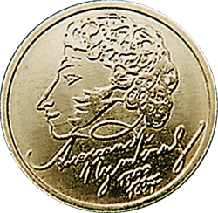
О сколько нам открытий чудных Готовят просвещенья дух И опыт, сын ошибок трудных, И гений, парадоксов друг…

